Slide 1

4. Klasse – was nun?

Slide 2
mit Matura
Kolleg Päd. Hochschule Fachhochschule Universität
19
Berufsreifeprüfung
Aufbau-
lehrgang
18
BHS
17
ORG
AHS
Oberstufe
Lehre
BMS
15
PTS/FMS
14
Sonderschule
(ZIS, SPZ)
Neue Mittelschule
(HS, KMS, WMS)
AHS Unterstufe
Schulpflicht
10
Volksschule

Slide 3
mit Matura
Kolleg Päd. Hochschule Fachhochschule Universität
AHS-Oberstufe
Allgemeinbildung
Matura nach 4 Jahren
noch keine berufliche Richtung
keine Berufsausbildung
Oberstufenrealgymnasium
v. a. für Mittelschüler
besondere Schwerpunkte
Sonderformen (5 J., Leistungssport, Musik)
Berufsreifeprüfung
Aufbau-
lehrgang
19
BHS
18
ORG
AHS
Oberstufe
17
Lehre
BMS
15
PTS/FMS
14
Sonderschule
(ZIS, SPZ)
Neue Mittelschule
(HS, KMS, WMS)
AHS Unterstufe
Schulpflicht
10
Volksschule

Slide 4
mit Matura
Kolleg Päd. Hochschule Fachhochschule Universität
Berufsreifeprüfung
Aufbau-
lehrgang
19
BHS
18
ORG
AHS
Oberstufe
17
Lehre
BMS
15
PTS/FMS
14
Sonderschule
(ZIS, SPZ)
Neue Mittelschule
(HS, KMS, WMS)
AHS Unterstufe
Berufsbildende Schulen
höhere: 5 Jahre mit Matura (z.B. HAK, HTL)
mittlere: 3-4 Jahre ohne Matura (z.B. HAS)
berufliche Richtung bereits nach der 4. Klasse
Alternative: Kollegs
Schulpflicht
10
Volksschule

Slide 5
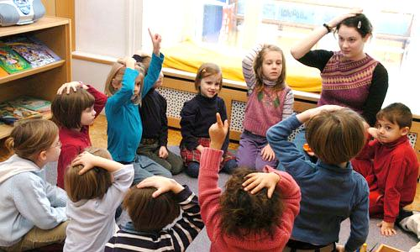
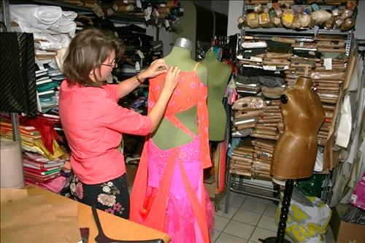
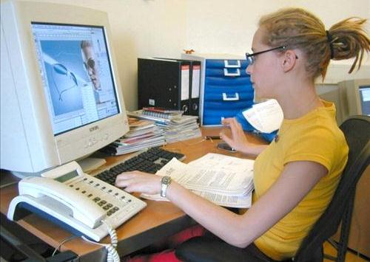
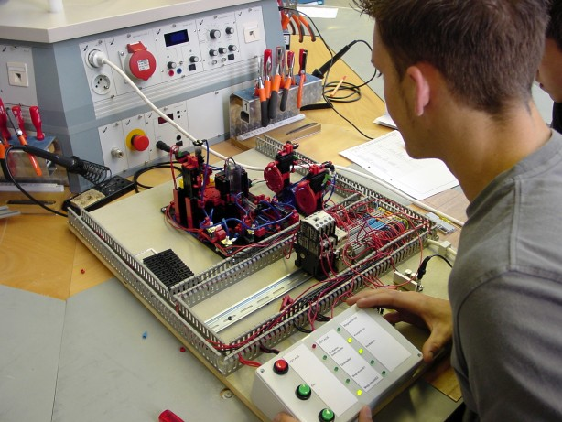
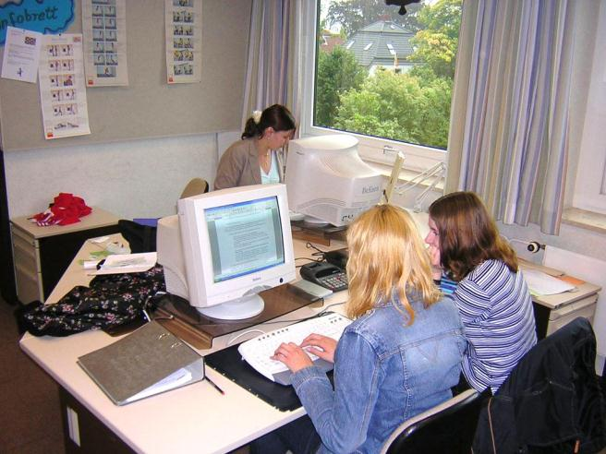
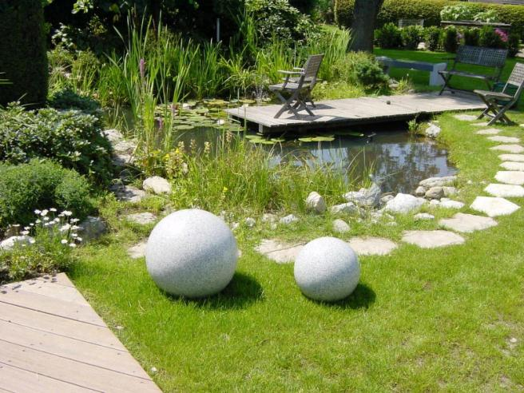
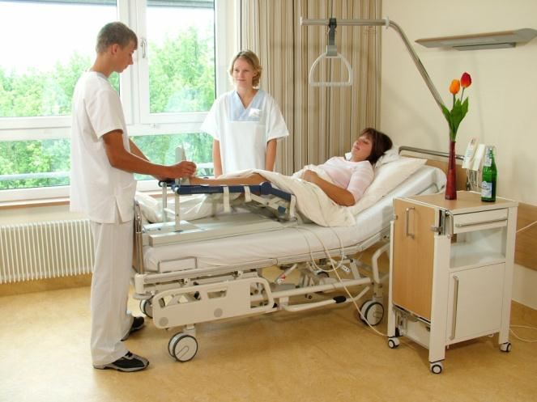
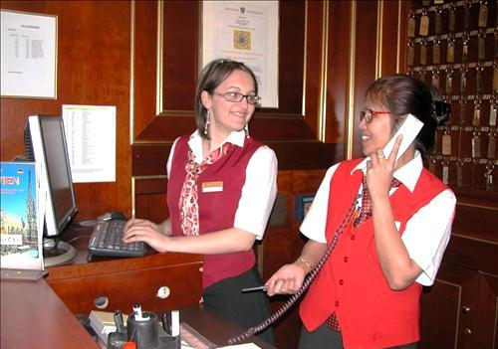
Berufsbildende Schulen
Technische Schulen
Bau, Maschinenbau, Elektrotechnik, Chemie, EDV, Druck, ...
Kaufmännische Schulen
Handelsakademie, Handelsschule
Tourismusschulen
Schulen für wirtschaftliche Berufe
Schulen für Elementarpädagogik, Sozialpädagogik
Schulen für Mode und Bekleidung
Mode, Künstlerische Gestaltung
Grafische Schule
Grafik-Design, Fotografie, Multimedia
Gartenbauschule
Krankenpflegeschulen (erst nach der 10. Schulstufe)
Notes:
Schultypen wie bei Klassenbesuch
Eignungsprüfung bei Pädagogik und Kunst
Hinweis auf kunsthandwerkl. Schulen in den Bundesländern (z. B. Hallstatt, Stoob, Steyr, Karlstein, …)

Slide 6
mit Matura
Kolleg Päd. Hochschule Fachhochschule Universität
Berufsreifeprüfung
Aufbau-
lehrgang
19
BHS
18
ORG
AHS
Oberstufe
17
Lehre
BMS
15
PTS/FMS
14
Sonderschule
(ZIS, SPZ)
Lehre
Voraussetzung: 9 Schuljahre
Berufsausbildung im Betrieb + Berufsschule
Dauer: meistens 3 Jahre
Lehrabschlussprüfung
Lehrlingsentschädigung
ca. 200 versch. Lehrberufe
Lehre mit Matura
Neue Mittelschule
(HS, KMS, WMS)
AHS Unterstufe
Schulpflicht
10
Volksschule

Slide 7
Nach der 4. Klasse
Entscheidung bis Ende 1. Semester!!
Berufsausbildung
+
Matura
Allgemeinbildung
+
Matura
Berufsausbildung
ohne
Matura
Berufsausbildung
im Betrieb
BHS
(5 Jahre)
AHS-Oberstufe
ORG
(4 Jahre)
BMS
(3-4 Jahre)
Lehre
(2-4 Jahre)
4. Klasse AHS
Notes:
Zusammenfassung
Ev. Hinweis auf Anmeldemodalitäten bei BMHS

Slide 8
Vorteile der Allgemeinbildung
Grundlagen für alle weiterführenden Studien
Auf sich schnell ändernde berufsspezifische Anforderungen kann gut reagiert werden
Allgemeinbildung ist eine gute Grundlage, wo Umgang mit anderen Menschen eine große Rolle spielt
Allgemeinbildung umfasst eine weitreichende Persönlichkeitsbildung

Slide 9
Der Weg zur Matura am GRg ///.
Gymnasium und Realgymnasium laufen weiter
Gymnasium: zusätzliche Sprache in der 5. Klasse ( Lat oder F )
Realgymnasium: zusätzliche Sprache in der 5. Klasse ( Lat oder F ) -> NAWI (Chemie)
Ab der 7. Klasse: → DG oder NAWI

Slide 10
Gemeinsamkeiten G und RG
Ethik als Alternative zum Rel.-Unterricht
Ab der 5.Klasse: Notebook-Klassen
Wahlpflichtfächer ab der 6.Klasse:
6 Wochenstunden
Vertiefende Wahlpflichtfächer
Ergänzende Wahlpflichtfächer

Slide 11
Ergänzende Wahlpflichtfächer
Sprachen: It, Spa (6 Wostd.)
Schulautonome:
-> Informatik (6)
-> Digital Making (4)
-> PsyKo2: Psychologie, Kommunikation, Konfliktmanagement (4)
-> Kulturwerkstatt (4/6)
-> Englisch Cambridge Certificate (2) Zusatz

Slide 12
Vertiefende Wahlpflichtfächer
-> Geschichte und Sozialkunde, Politische Bildung (2 oder 4 Wochenstunden)
-> Geographie und Wirtschaftskunde
-> Science (NAWI)
-> Schulübergreifende WPF

Slide 13
AHS – Matura / Reifeprüfung
Wie sieht die AHS-Matura aus?
3- Säulenmodell

Slide 14
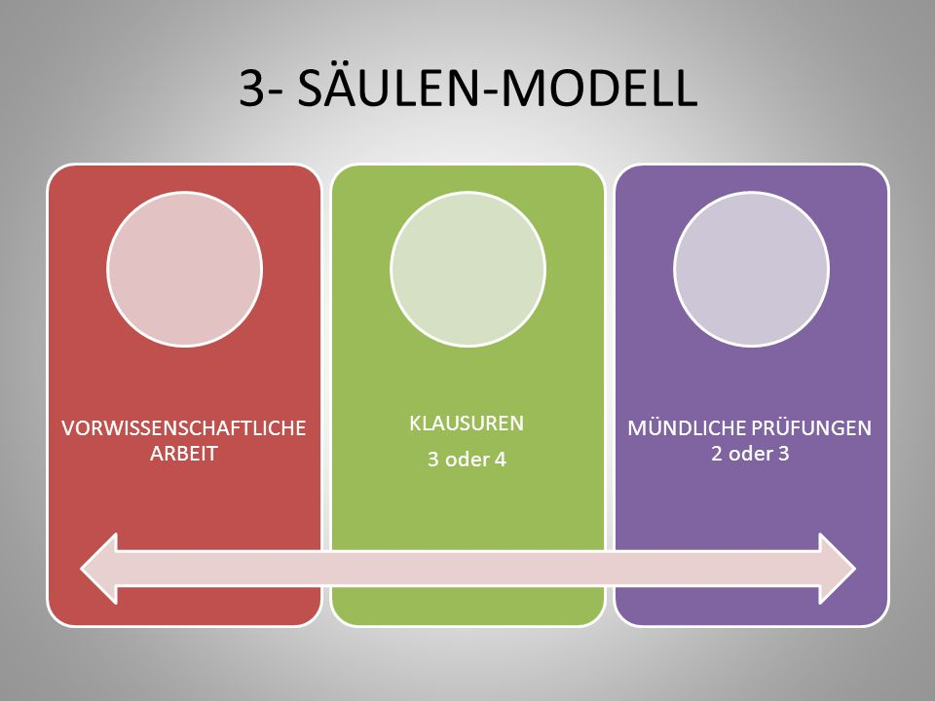

Slide 15
Vergleich AHS - BHS
 | AHS | BHS
Dauer | 4 Jahre | 5 Jahre
Stunden gesamt | 130 | 178
Wochenstunden | 32 - 33 | 35 - 36
Reifeprüfung | VWA | Diplomarbeit (Team)
 | Mathematik | Angewandte Mathematik

Slide 16
Zusammenfassung
Üblicherweise wird eine der 3 Varianten in unserer Schule gewählt:
A) weiter AHS (etwa 2/3 unserer SchülerInnen)
-> 4 Jahre; Ziel: Matura
B) BHS (etwa 1/3) → 5 Jahre; Ziel: Matura und Berufsausbildung
C) Lehre nach der 5. Klasse AHS (eventuell auch mit Matura)

Slide 17
Anmeldung zur weiteren Schullaufbahn (Typenwahl)
Die (Vor)Anmeldung erfolgt per online-Formular
Dieses findet man auf der Homepage – Menü „Links & Media“ →Unterpunkt: Formulare
Letzter Abgabetermin:
Fr, 20.1.2023

